Slide 1

SPOR 3: ”FRA BOLIG TIL HJEM”
Oplæg: Odense Kommunes Housing First-strategi og indsatser
v/Afdelingsleder, Søren Jespersen, St. Dannesbo, Odense Kommune
v/Afdelingsleder, Jacob Ludvigsen, Udsatte & Hjemløshed, Odense Kommune

Slide 2

Odense kommune & Housing FIRST
Vores historie.
Vores sociale indsats og forsorgshjem.
Hvad lykkes og hvad lykkes ikke?

Slide 3

FRA BOLIG TIL HJEM
Social vicevært.
Vores ønske til projektet.
Målgruppen.
Samspillet med bostøtten.
Hvad skal vi nå på 2 år?
Fra bolig til hjem

Slide 4

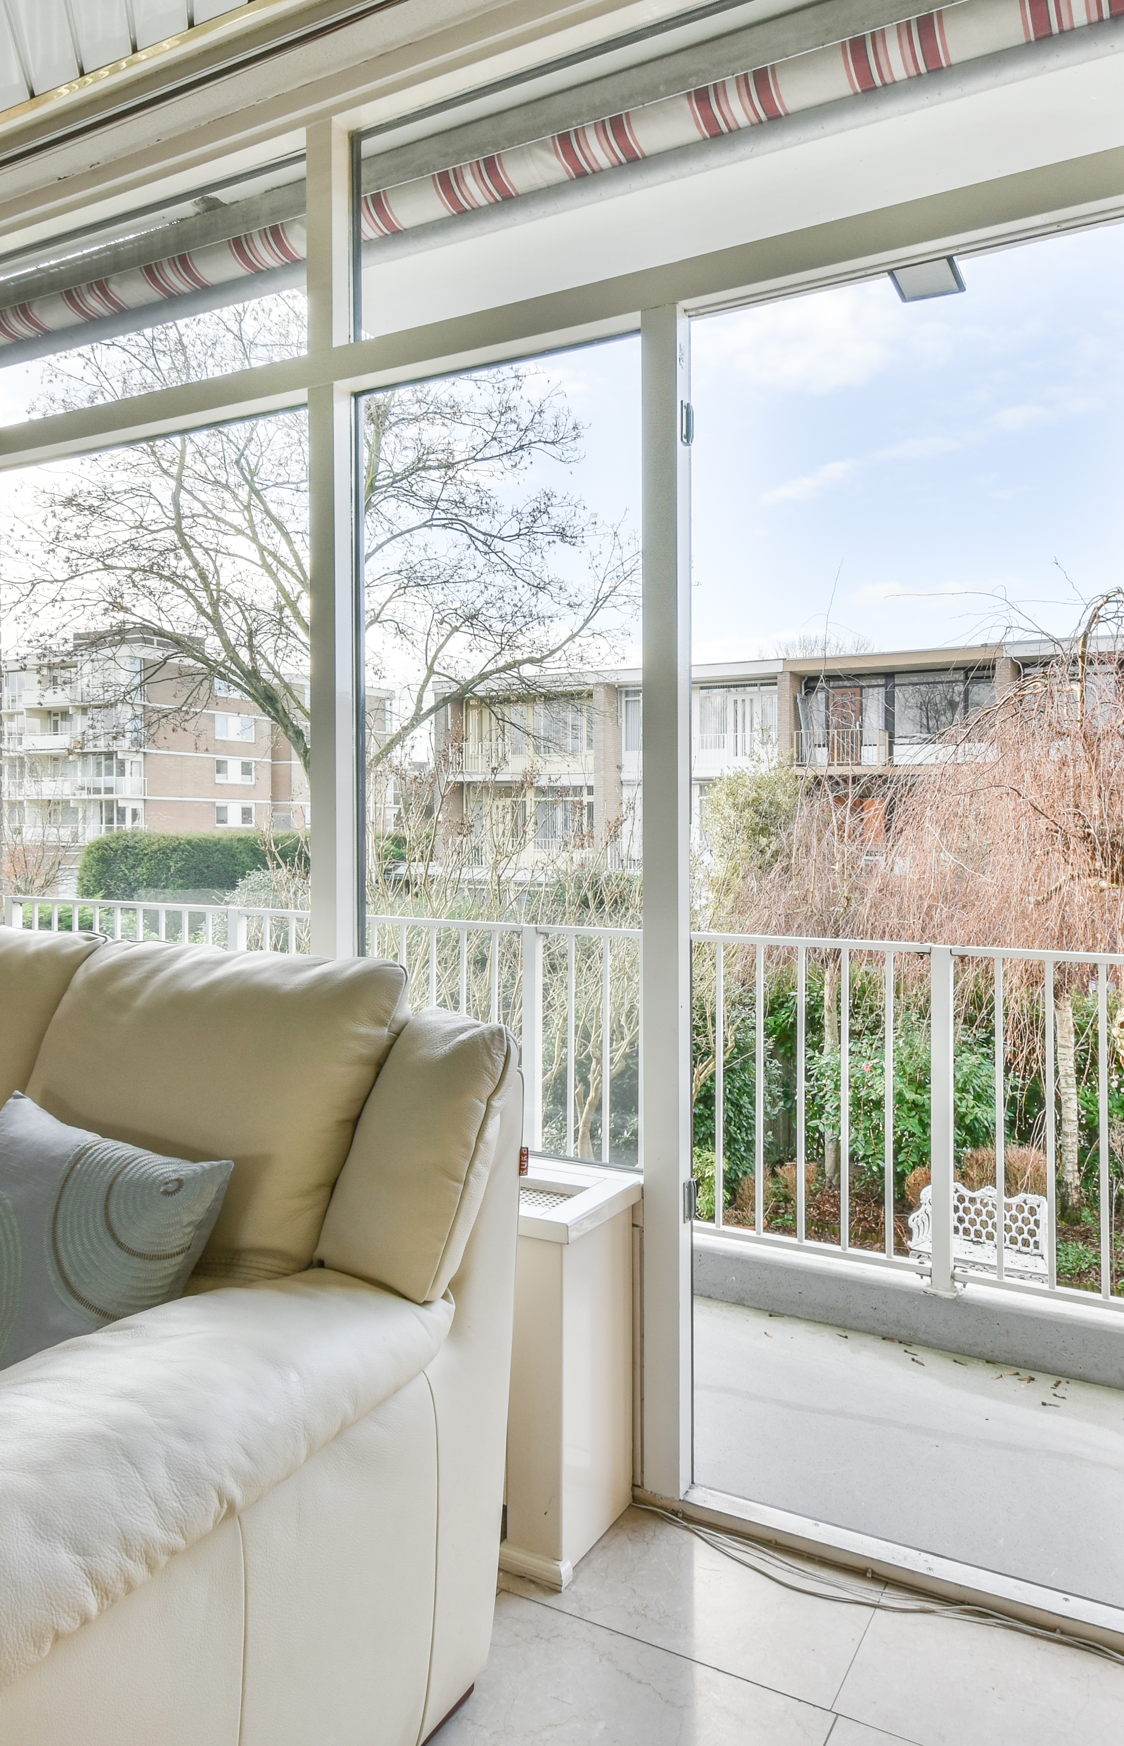
EN CASE
UDFLYNINGEN
INDRETNINGEN
ØVRIG HJÆLP

Slide 5

VORES ERFARINGER
– en historie fra virkeligheden
Vores sociale vicevært får i sommeren 2026 kontakt til en mandlig borger.
Borger frasiger sig i første omgang hjælpen – kan klare det selv.
Efter 3 uger ringer borger til den sociale vicevært – ønsker alligevel hjælp.
3. luftmadras punkteret – sover i tom lejlighed.
Får møbleret lejligheden med møbler fra Zirkel.
Borgeren bliver med tiden mere tillidsfuld – spørger efter hjælp til e-Boks.
Udeblevet fra forundersøgelse på sygehus – får ny tid lige inden henvisningen bortfalder.
Udeblevet fra fogedretten – får ny tid lige inden han ville blive anholdt grundet udeblivelse.

Slide 6
Møbler hentet fra Zirkels fælleslager
Januar
1
Februar
2
Marts
3
April
4
Maj
5
Juni
6
Juli
7
August
8
September
9
Oktober
10
2 besøg
143 kg
7 besøg
588 kg
7 besøg
958 kg
9 besøg
696 kg
12 besøg
1464 kg
9 besøg
756 kg
4 besøg
305 kg
17 besøg
1669 kg
11 besøg
984 kg
2 besøg
219 kg
(Foreløbige tal)
80 BESØG I ZIRKEL – 7782 kg

Slide 7
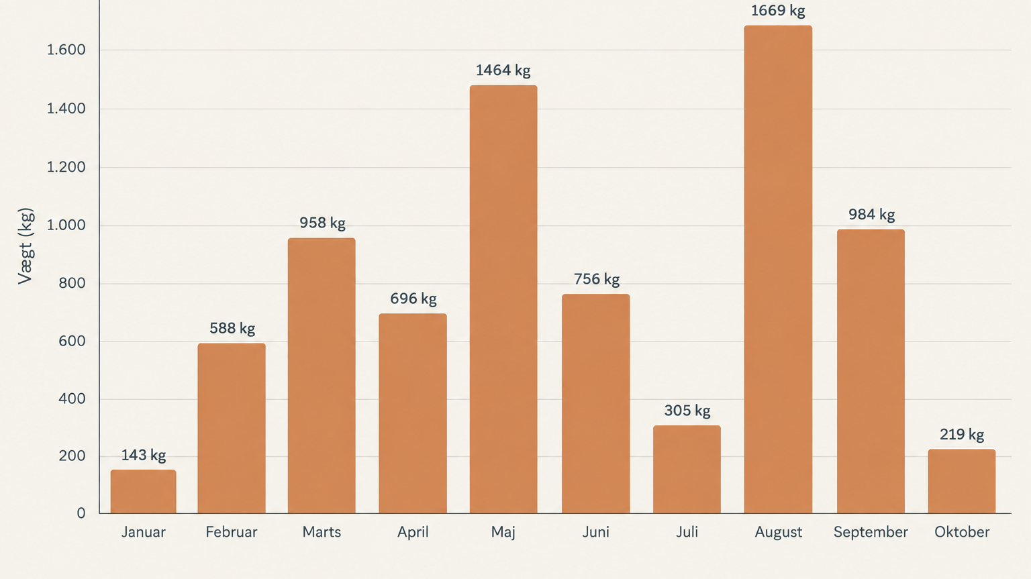

Slide 8
FREMTIDEN
Er en social vicevært løsningen?
Samspillet med den sociale indsats
Udfordringer

Slide 9

SPØRGSMÅL?

